Slide 1


Результаты деятельности системы дополнительного образования в Набережночелнинском институте
(филиале) КФУ за 2024год
Notes:
Шрифт: PT Sans Caption 20

Slide 2


РЕЗУЛЬТАТЫ ДЕЯТЕЛЬНОСТИ СИСТЕМЫ ДОПОЛНИТЕЛЬНОГО ОБРАЗОВАНИЯ В НАБЕРЕЖНОЧЕЛНИНСКОМ ИНСТИТУТЕ (ФИЛИАЛЕ) КФУ ЗА 2024 ГОД
Галимянов Ильнур Динаесович
Заместитель директора по по образовательной деятельности
ПИШ «Кибер Авто Тех»
IDGalimyanov@kpfu.ru

Slide 3




801-1000
12-15
РЕАЛИЗАЦИЯ ПРОГРАММ ДПО ПИШ «КИБЕР АВТО ТЕХ»
ЗА 2024 ГОД
401
5
№/№ п/п | Название программы | Вид программы ДПО | Сроки реализации | Ведущая кафедра | Всего обучившихся, чел.*
1 | Конструкция шасси грузового автомобиля, систем термостатирования, их узлов и агрегатов | ПК | 20.03.2024-22.03.2024 | - | 20
2 | Технологии объемно-поверхностной закалки и закалки токами высокой частоты | ПК | 01.04.2024-09.04.2024 | МТиК | 11
3 | Проектирование перспективных систем подрессоривания колёсных машин | ПК | 27.05.2024-11.06.2024 | - | 22
4 | Технологии литейного производства черных и цветных металлов | ПК | 27.05.2024-31.05.2024 | Машиностроение | 7
5 | Дизайн-исследование и разработка концепции транспортного средства | ПК | 16.09.2024-18.09.2024 | - | 8
6 | Наземные транспортно-технологические комплексы | ПП | 09.09.2024-16.12.2024 | Автомобили | 20
8 | Вводный курс для новых сотрудников высокотехнологичной компании ПАО «КАМАЗ» | ПК | 01.06.2024-31.12.2024 | - | 50
9 | «Обзор требований системы и инструментов менеджмента качества применительно к проектированию автомобильной техники и подготовке производства продукции» | ПК | 19.12.2024-21.12.2024 | - | 35
 | ДОХОД - 6 558 145 рублей, ПК – 153, ПП-20 |  |  |  | 173
3

Slide 4
801-1000
12-15
ОСНОВНЫЕ ПОКАЗАТЕЛИ ДЕЯТЕЛЬНОСТИ ЦДО
401
5
№ | ОСНОВНЫЕ ПОКАЗАТЕЛИ ДЕЯТЕЛЬНОСТИ ЦДО | КОЛИЧЕСТВО ПРОГРАММ, ШТ. | КОЛИЧЕСТВО СЛУШАТЕЛЕЙ, ШТ.
1 | Количество реализованных программ ДПО | 25 | 520
2 | Программы профессиональной переподготовки | 7 | 178
3 | Программы повышения квалификации | 12 | 84
4 | Общеобразовательные программы | 6 | 258
ПРОДОЛЖАЮТ ОБУЧЕНИЕ ПО ПРОГРАММАМ ДПО В 2024 ГОДУ
РЕАЛИЗУЕМАЯ ПРОГРАММА ДПО |  | ВИД ПРОГРАММЫ: (ПП, ПК,ОП) | ВСЕГО ПРОДОЛЖАЮТ ОБУЧЕНИЕ, ЧЕЛ.
1 | Логопедия. Дефектология. | ПП | 15
2 | Практическая психология | ПП | 22
3 | Современные аспекты нейропсихологической диагностики и коррекции | ПП | 13
4 | Промышленное и гражданское строительство | ПП | 34
5 | Бухгалтерский учет, анализ и аудит | ПП | 9
6 | Подготовка к внутренним испытаниям | ОП | 16
7 | Переводчик в сфере проф. коммуникации | ПП | 86
8 | Лингвистика: Теория и методика преподавания иностранных языков и культур | ПП | 36
ИТОГО |  |  | 227
4

Slide 5
ДИНАМИКА РЕАЛИЗАЦИИ ПРОГРАММ ДПО В ЦДО 2013-2024 гг.
801-1000
12-15
401
5
За период работы ЦДО с 2013-2024 гг. реализовано:
- всего обученных слушателей – 8660 чел.;
- программ ДПО – 321 шт.;
- доход от программ ДПО – 175,27 млн. рублей

Slide 6
РАСПРЕДЕЛЕНИЕ ДОХОДА ПО ДПО ПО ШКОЛАМ НЧИ КФУ
ЗА 2023/24 УЧ.ГОД
801-1000
12-15
401
5
№ | НАИМЕНОВАНИЕ СТРУКТУРНОГО ПОДРАЗДЕЛЕНИЯ | ДОХОД , руб.
ВЫСШАЯ ТЕХНИЧЕСКАЯ ШКОЛА |  | 5 652 200,00
1 | Кафедра механики и конструирования | 392 175,00
2 | Кафедра материалов, технологий и качества | 240 000,00
3 | Кафедра машиностроения | 507 010,00
4 | Кафедра автомобилей, автомобильных двигателей и дизайна | 2 676 976,00
5 | Кафедра конструкторско-технологического обеспечения машиностроительных производств | 267 000,00
6 | Кафедра сервиса транспортных систем | 240 000,00
7 | Кафедра эксплуатации автомобильного транспорта | 262 524,00
8 | Кафедра высокоэнергетических процессов и агрегатов | 47 250,00
9 | Кафедра электроэнергетики и электротехники | 39 300,00
10 | Кафедра автоматизации и управления | 254 700,00
11 | Кафедра информационных систем | 108 600,00
12 | Кафедра математики | 252 840,00
13 | Кафедра строительства | 363 825,00
ВЫСШАЯ ШКОЛА ЭКОНОМИКИ И ПРАВА |  | 4 646 356,00
14 | Кафедра иностранных языков | 2 252 000,00
15 | Кафедра социально-гуманитарных наук | 1 070 000,00
16 | Кафедра филологии | 979 356,00
17 | Кафедра производственного менеджмента | 120 000,00
18 | Кафедра экономики предприятий и организаций | 135 000,00
19 | Кафедра юридических дисциплин | 90 000,00
ВСЕГО по НЧИ КФУ |  | 10 298 556,00

Slide 7
ДОХОД ЦДО ЗА 2024 г.
801-1000
12-15
401
5
№ | Название курса, программы | Вид программы | ИТОГО за 2024 год
 |  |  | Отгрузка | Доход
1 | Переводчик в сфере профессиональных коммуникаций английский язык (2,5 г.) | ПП | 1 985 396,00 | 1 959 000,00
2 | Промышленное и гражданское строительство | ПП | 1 867 500,00 | 1 972 030,00
3 | Лингвистика: Теория и методика преподавания иностранных языков и культур | ПП | 1 668 156,00 | 1 780 000,00
4 | Практическая психология | ПП | 980 000,00 | 860 000,00
5 | Логопедия. Дефектология. | ПП | 700 000,00 | 650 800,00
6 | Логистика и управление цепями поставок | ПП | 218 750,00 | 168 750,00
7 | Бухгалтерский учет, анализ и аудит | ПП | 90 000,00 | 200 000,00
8 | Практический курс английского языка 1 уровень | ОП | 854 000,00 | 854 000,00
9 | Практический курс английского языка 2 уровень | ОП | 96 000,00 | 96000,00
10 | Практический курс английского языка 3 уровень | ОП | 27000,00 | 27000,00
11 | Теория и практика логопедического массажа | ПК | 187 500,00 | 187 500,00
12 | Современные аспекты нейропсихологической диагностики и коррекции | ПК | 590 000,00 | 587 000,00
13 | Сметные расчеты и использование программы "ГРАНД-Смета" | ПК | 76 000,00 | 76 000,00
14 | Сервис и техническое обслуживание автомобилей | ПК | 240 000,00 | 240 000,00
15 | Диагностика и ремонт транспортных средств | ПК | 786 000,00 | 786 000,00
16 | Методы повышения эффективности транспортной логистики | ПК | 120 000,00 | 120 000,00
17 | Программирование станков с числовым программным управлением | ПК | 120 000,00 | 120 000,00
18 | Современное оборудование и инструмент для обработки резанием | ПК | 120 000,00 | 120 000,00
19 | Современное оборудование анализ для плавки металла | ПК | 120 000,00 | 120 000,00
20 | Современные технологии термообработки. Современные технологии и оборудование для химико-термической обработки | ПК | 240 000,00 | 240 000,00
21 | Современный инженерный анализ с использованием CAE-систем на примере программного комплекса ANSYS | ПК | 120 000,00 | 120 000,00
22 | Технология листовой штамповки | ПК | 265 000,00 | 265 000,00
23 | Подготовка к поступлению в ВУЗ | ОП | 250 000 ,00 | 250 000,00
24 | Подготовка к внутренним вступительным экзаменам | ОП | 361 200,00 | 361 200,00
25 | Секретарь судебного заседания | ОП | 90 000,00 | 90 000,00
 | ИТОГО |  | 12 127 499,00 | 12 172 780,00
7

Slide 8
СВЕДЕНИЯ ОБ ИНОСТРАННЫХ ГРАЖДАНАХ, ОБУЧАВШИХСЯ/ОБУЧАЮЩИХСЯ ПО ДОПОЛНИТЕЛЬНЫМ ОБРАЗОВАТЕЛЬНЫМ ПРОГРАММАМ
801-1000
12-15
401
5
№/№ П/п | НАЗВАНИЕ ПРОГРАММЫ ДПО | КОЛ-ВО ЧАСОВ | ВИД ПРОГРАММЫ ДПО | НАЗВАНИЕ СТРАНЫ (КОЛ-ВО ЧЕЛ.) | КОЛИЧЕСТВО ОБУЧАВШИХСЯ ИНОСТРАННЫХ ГРАЖДАН
1 | Сервис и техническое обслуживание автомобилей | 144 | ПК | Узбекистан | 2
2 | Методы повышения эффективности транспортной логистики | 144 | ПК | Узбекистан | 1
3 | Современное оборудование и инструмент для обработки резанием | 144 | ПК | Узбекистан | 1
4 | Современные технологии термообработки. Современные технологии и оборудование для химико-термической обработки | 144 | ПК | Узбекистан | 2
5 | Современное оборудование анализ для плавки металла | 144 | ПК | Узбекистан | 1
6 | Программирование станков с числовым программным управлением | 144 | ПК | Узбекистан | 1
7 | Современный инженерный анализ с использованием CAE-систем на примере программного комплекса ANSYS | 144 | ПК | Узбекистан | 1
8 | Промышленное и гражданское строительство | 730 | ПП | Узбекистан | 1
9 | Логопедия. Дефектология. | 1080 | ПП | Туркменистан | 1
10 | Практическая психология | 540 | ПП | Туркменистан | 1
11 | Переводчик в сфере проф. коммуникации | 1500 | ПП | Туркменистан-1, Узбекистан-1 | 2
12 | Практический курс английского языка 1 уровень | 56 | ОП | Туркменистан | 84
 |  | 56 | ОП | Туркменистан | 29
13 | Практический курс английского языка2 уровень | 78 | ОП | Туркменистан-6, Турция-1 | 7
 |  | 78 | ОП | Туркменистан-1,Узбекистан-1 | 2
14 | Лингвистика: Теория и методика преподавания иностранных языков и культур | 960 | ПП | Туркменистан | 62
 | ИТОГО |  |  |  | 198
8

Slide 9
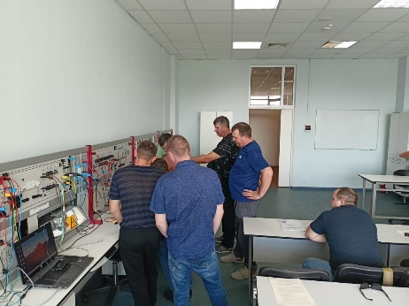
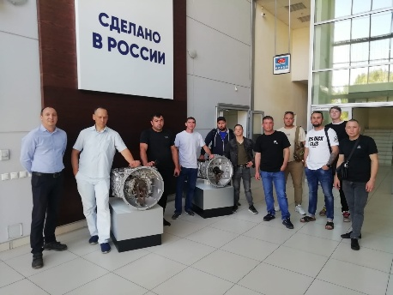
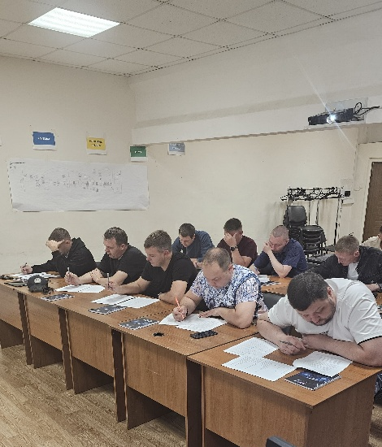
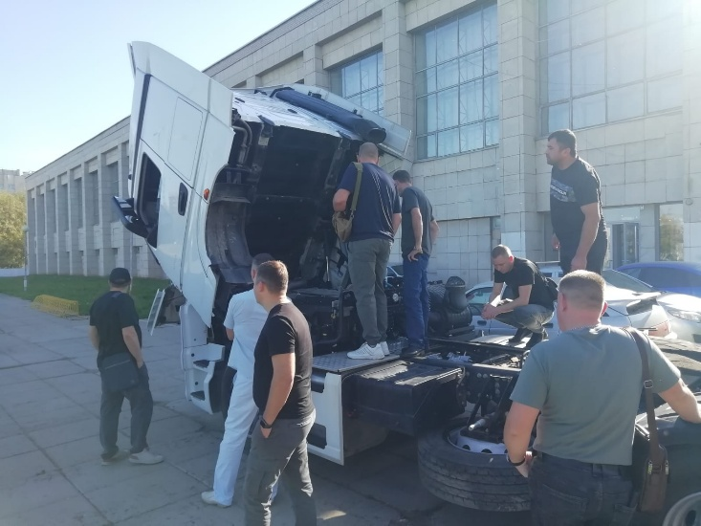
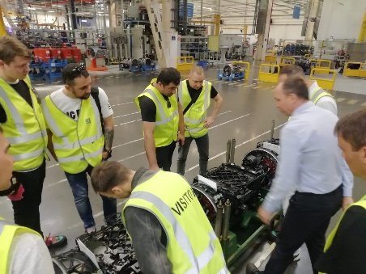
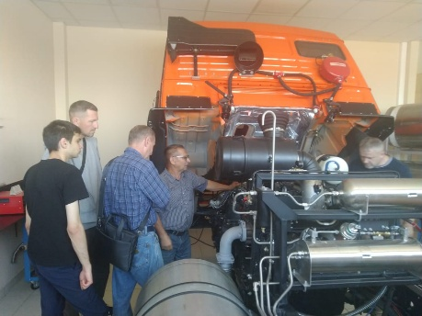
ПОЛУЧЕНИЕ НОВЫХ КОМПЕТЕНЦИЙ СОТРУДНИКАМИ
ООО «ГАЗПРОМ ТРАНСГАЗ ЮГОРСК»
801-1000
12-15
401
5
2-11 сентября прошли обучение 32 сотрудника филиалов ООО «ГАЗПРОМ ТРАНСГАЗ ЮГОРСК» по программе повышения квалификации «ДИАГНОСТИКА И РЕМОНТ ТРАНСПОРТНЫХ СРЕДСТВ»
Специализация обучения:
Особенности устройства, ТО, диагностики и текущего ремонта трансмиссии;
Особенности устройства, ТО, диагностики и текущего ремонта техники, работающей на КПГ;
Повышение квалификации на курсах по обучению диагностов автомобилей;
Специалист по техническому диагностированию и контролю технического состояния автотранспортных средств при периодическом техническом осмотре.
Общий доход на сумму
786 000,00 рублей

Slide 10
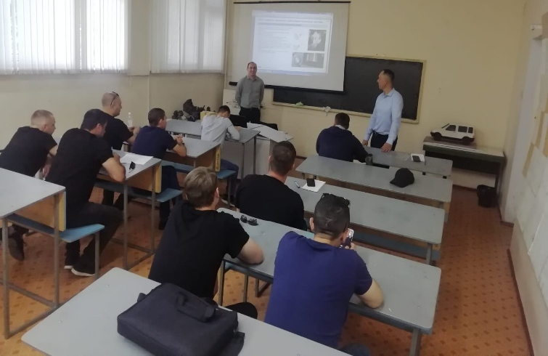
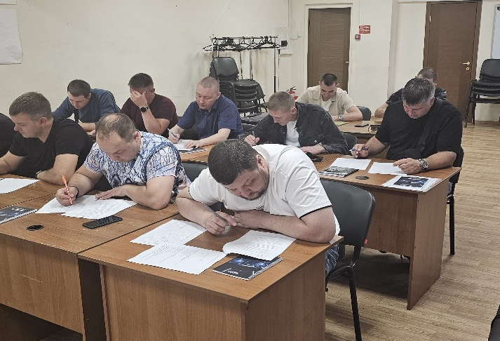
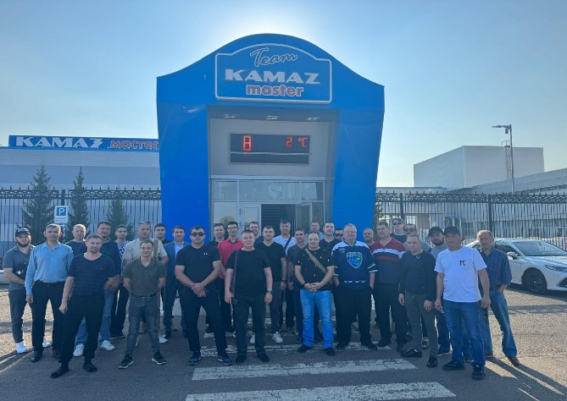
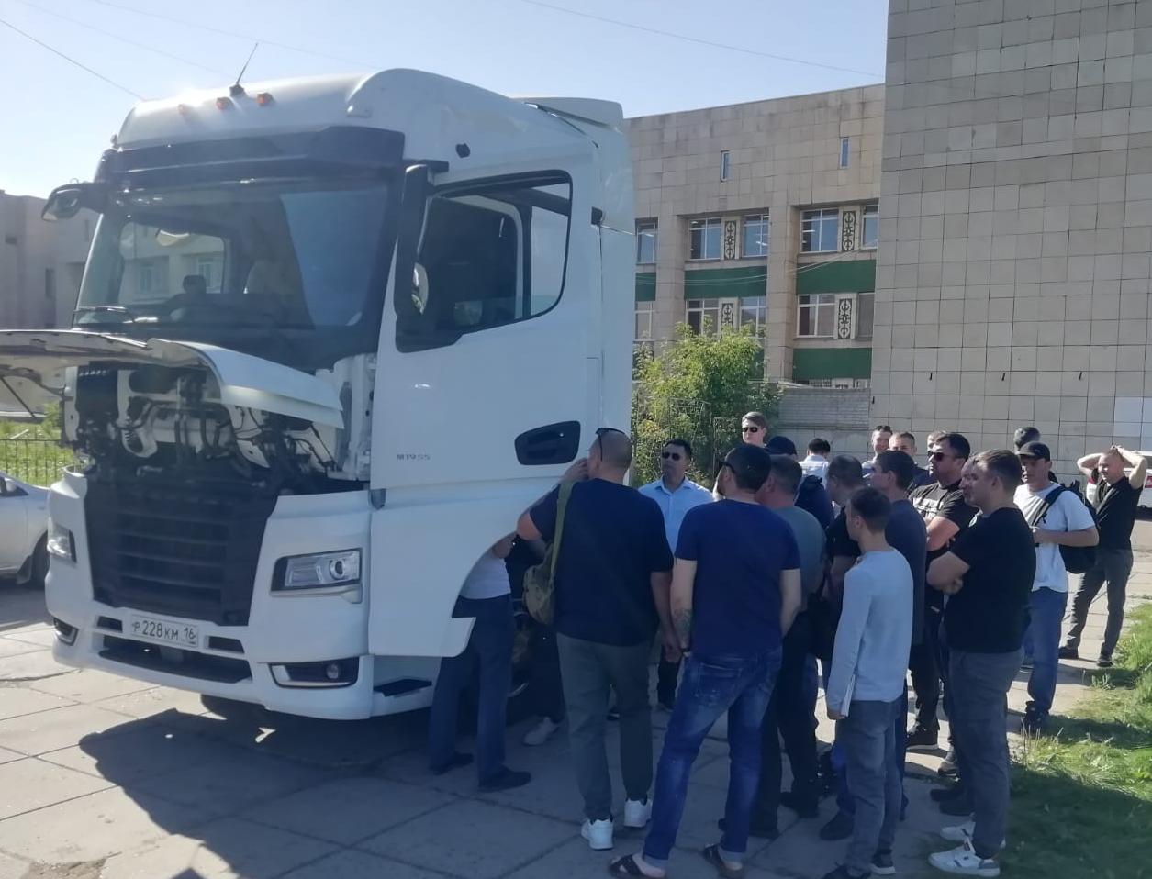
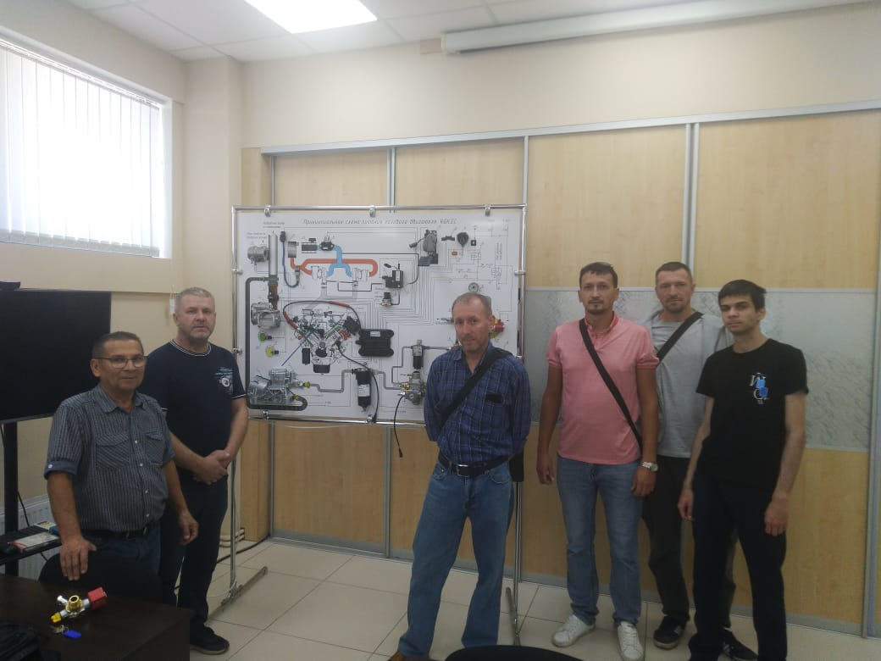
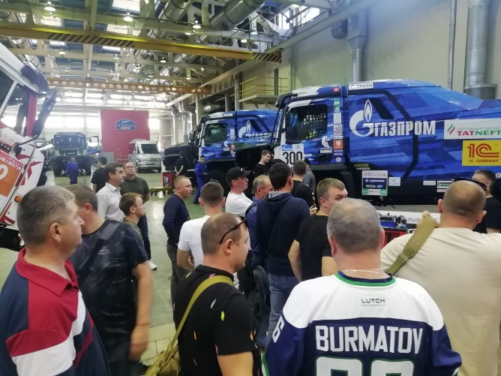
ПОЛУЧЕНИЕ НОВЫХ КОМПЕТЕНЦИЙ СОТРУДНИКАМИ
ООО «ГАЗПРОМ ТРАНСГАЗ ЮГОРСК»
801-1000
12-15
401
5
Notes:
После переосмысления структуры слайда, у нас появилось предложение сделать горизонтальный формат оформления, который визуально дает возможность визуально разграничить поле навигации-тематики и дать больше маневра для представления контента на слайде.
След. Слайд
Обращаю ваше внимание, что версию в сером цвете также предусмотрели.

Slide 11
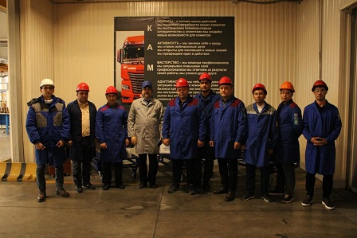
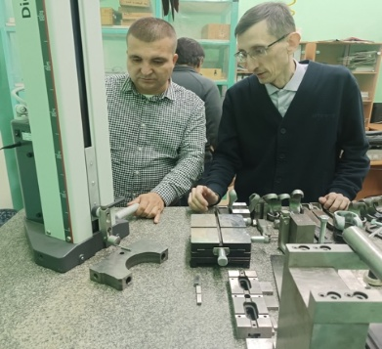
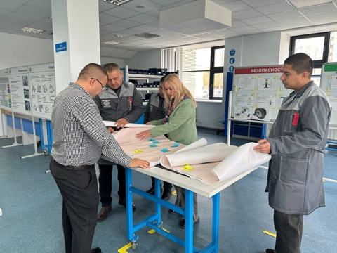
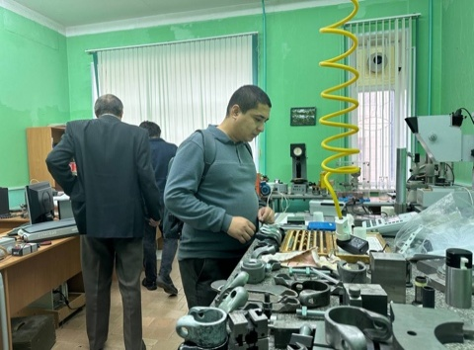
801-1000
12-15
СТАЖИРОВКА
401
5
7 сотрудников Навоийского государственного горно-технологического университета Республики Узбекистан (07.10.2024-05.11.2024) прошли курсы повышения квалификации в виде стажировки по направлениям:
№ | НАИМЕНОВАНИЕ ПРОГРАММЫ ПК | ВЕДУЩАЯ КАФЕДРА
1 | «СОВРЕМЕННОЕ ОБОРУДОВАНИЕ И ИНСТРУМЕНТ ДЛЯ ОБРАБОТКИ РЕЗАНИЕМ» | КТОМП
2 | «ПРОГРАММИРОВАНИЕ СТАНКОВ С ЧИСЛОВЫМ ПРОГРАММНЫМ УПРАВЛЕНИЕМ» | КТОМП
3 | «СОВРЕМЕННЫЙ ИНЖЕНЕРНЫЙ АНАЛИЗ С ИСПОЛЬЗОВАНИЕМ CAE-СИСТЕМ НА ПРИМЕРЕ ПРОГРАММНОГО КОМПЛЕКСА ANSYS» | Автомобилей
4 | «МЕТОДЫ ПОВЫШЕНИЯ ЭФФЕКТИВНОСТИ ТРАНСПОРТНОЙ ЛОГИСТИКИ» | ПМ
5 | «СОВРЕМЕННОЕ ОБОРУДОВАНИЕ АНАЛИЗ ДЛЯ ПЛАВКИ МЕТАЛЛА» | Машиностроение
6 | «СОВРЕМЕННЫЕ ТЕХНОЛОГИИ ТЕРМООБРАБОТКИ. СОВРЕМЕННЫЕ ТЕХНОЛОГИИ И ОБОРУДОВАНИЕ ДЛЯ ХИМИКО-ТЕРМИЧЕСКОЙ ОБРАБОТКИ» | МТиК
Общий доход на сумму
840 000, рублей
11

Slide 12
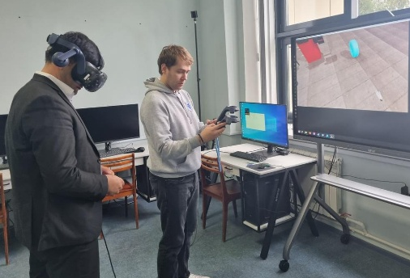
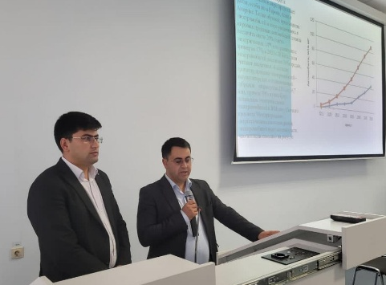
801-1000
12-15
СТАЖИРОВКА
401
5
На кафедре сервиса транспортных средств прошли курсы повышения квалификации в виде (стажировки) 2 сотрудника Наманганского инженерно-строительного института Республики Узбекистан по направлению:
«СЕРВИС И ТЕХНИЧЕСКОЕ ОБСЛУЖИВАНИЕ АВТОМОБИЛЕЙ»
(13.09.24-15.10.24)
Общий доход на сумму
240 000,00 рублей
12

Slide 13
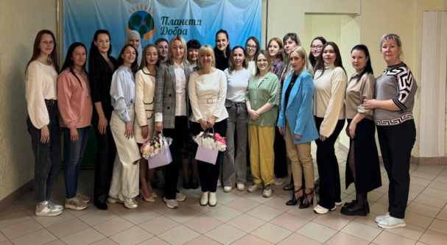
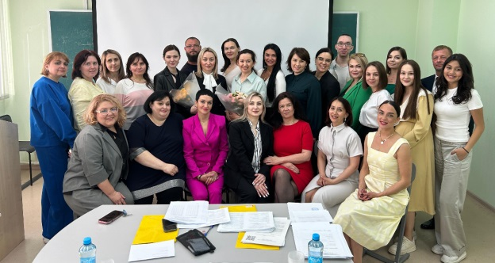
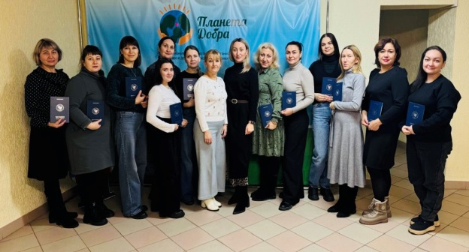
ВОСТРЕБОВАННЫЕ ПРОГРАММЫ ДПО
801-1000
12-15
401
5
На 2024 на кафедре социально-гуманитарных наук были реализованы следующие программы:
Программы профессиональной переподготовки:
- «Практическая психология»
- «Логопедия. Дефектология»
- «Современные аспекты нейропсихологической диагностики и коррекции»
61 слушатель
Программа повышения квалификации:
- «Теория и практика логопедического массажа»
(два выпуска)
25 слушателей
Программы предназначены для специалистов, работающих в системе образования, здравоохранения и социальной сфере. слушатели по завершению обучения помогают большому количеству пациентов, перенесших инсульт или черепно-мозговую травму, которые в результате заболевания утратили те или иные важные функции - речь, способность к произвольным движениям, чтению, письму.
Общий доход на сумму
2 627 500,00 рублей
*Куратор программ: ведущий специалист ОЦДПО ПИШ Мисбахова А.Г

Slide 14


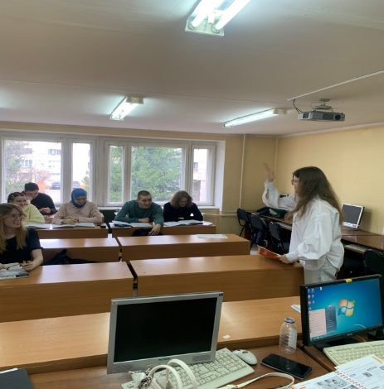
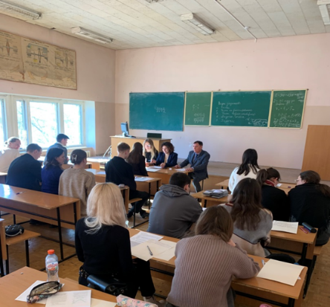
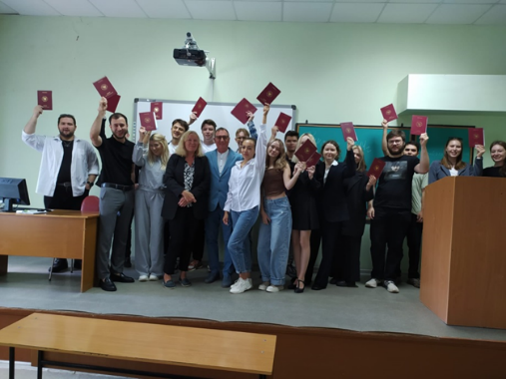
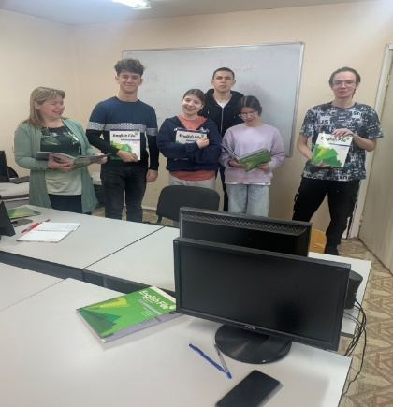
ВОСТРЕБОВАННЫЕ ПРОГРАММЫ ДПО СРЕДИ СТУДЕНТОВ НЧИ КФУ
801-1000
14-16
322
5
В 2024 году на кафедре иностранных языков реализованы следующие программы:
Программа профессиональной переподготовки:
«Переводчик в сфере профессиональных коммуникаций»
Общеразвивающая программа ДПО:
«Практический курс английского языка» (по уровням)
Практическое занятие в группе 4 уровня. Обучение проходит по учебникам Oxford.
Преподаватель Каримова Светлана Александровна
Практическое занятие в группе 5 уровня.
Преподаватель Захарова Анжела Сергеевна
37 слушателей
Общий доход на сумму
2 962 396,00 рублей
136 слушателей
* Кураторы программ: ст. преподаватель кафедры иностранных языков Жданов Д.О. и специалист 1 категории ОЦДПО ПИШ Жданова Т.А.

Slide 15


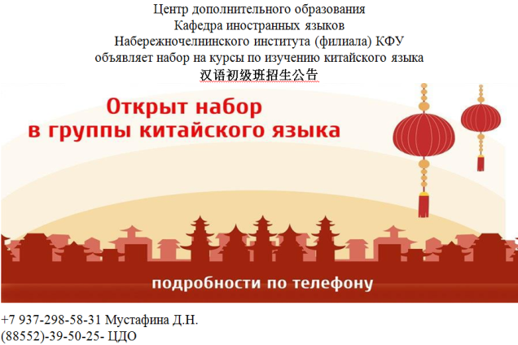
ОБЩЕРАЗВИВАЮЩИЕ ПРОГРАММЫ
801-1000
12-15
401
5
Наименование программы ДПО | Кафедра | Кол-во слушателей | Доход, руб.
Практический курс английского языка (по уровням) | Иностранные языки | 137 | 977 000.00
Подготовка к поступлению в ВУЗ (школьники) Подготовка к внутренним вступительным экзаменам (после СПО) | Математика, ИЦ | 106 | 656 179,00
Секретарь судебного заседания | Юридические дисциплины | 15 | 90 000,00

Slide 16


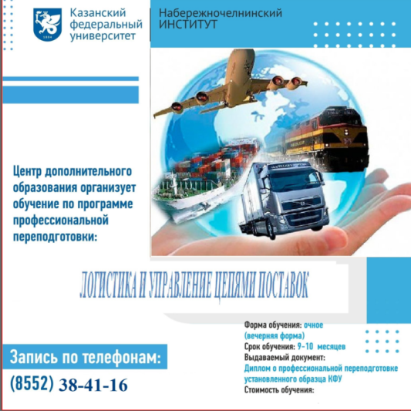
801-1000
12-15
ФОНД ОПЛАТЫ ТРУДА
401
5
Тема ПК и ПП 0122, 0127 | Штатный ППС | По договорам ГПХ
2022г. | 3 627 632,00 р. | 1 623 194,10 р.
2023г. | 3 615 523,8 р. | 1 272 700,00 р.
2024г. | 3 190 647,8 р. | 1 414 977,00 р.

Slide 17
ПЛАН РАБОТЫ ОБРАЗОВАТЕЛЬНОГО ЦЕНТРА ДПО ПИШ
«КИБЕР АВТО ТЕХ» на 2025/26 уч. год
801-1000
12-15
401
5
№ | Наименование программ ДПО | Подразделение ГАЗПРОМ ТРАНСГАЗ | Количество сотрудников
1 | ОБЕСПЕЧЕНИЕ ЭКОЛОГИЧЕСКОЙ БЕЗОПАСНОСТИ РУКОВОДИТЕЛЯМИ И СПЕЦИАЛИСТАМИ ЭКОЛОГИЧЕСКИХ СЛУЖБ И СИСТЕМ ЭКОЛОГИЧЕСКОГО КОНТРОЛЯ (200 Ч.) | ОООСиЭ | 324
2 | ПРОФЕССИОНАЛЬНАЯ ПОДГОТОВКА ЛИЦ НА ПРАВО РАБОТЫ С ОПАСНЫМИ ОТХОДАМИ I-IV КЛАССА ОПАСНОСТИ (112 ЧАС.) | ОООСиЭ | 100
3 | ДОЗИМЕТРИЧЕСКИЙ КОНТРОЛЬ | УАВР | 47
4 | РАДИАЦИОННАЯ БЕЗОПАСНОСТЬ И РАДИАЦИОННЫЙ КОНТРОЛЬ | АУП, УАВР, ИТЦ, филиалы | 104
5 | ФИЗИЧЕСКАЯ ЗАЩИТА РАДИАЦИОННЫХ ИСТОЧНИКОВ, РАДИОАКТИВНЫХ ВЕЩЕСТВ И ПУНКТОВ ХРАНЕНИЯ | АУП, УАВР | 35
6 | ДЕФЕКТОСКОПИСТ РЕНТГЕНО-ГАММАГРАФИРОВАНИЯ | УАВР | 7
7 | ОСНОВЫ УЧЕТА И КОНТРОЛЯ РАДИОАКТИВНЫХ ВЕЩЕСТВ И РАДИОАКТИВНЫХ ОТХОДОВ | УАВР | 1
8 | ДЕФЕКТОСКОПИСТ УЛЬТРАЗВУКОВОГО КОНТРОЛЯ | УАВР | 8
10 | КОНТРОЛЕР ЛОМА И ОТХОДОВ МЕТАЛЛА (С ПРАВОМ КОНТРОЛЯ НА ВЗРЫВОБЕЗОПАСНОСТЬ И РАДИАЦИОННУЮ БЕЗОПАСНОСТЬ) | УТТиСТ | 14
11 | ИСПОЛЬЗОВАНИЕ КОММУТАТОРОВ ELTEX MES (БАЗОВЫЙ УРОВЕНЬ) V.1 | Управление связи | 8
12 | ИСПОЛЬЗОВАНИЕ КОММУТАТОРОВ ELTEX MES (ПРОДВИНУТЫЙ УРОВЕНЬ) V.1 | Управление связи | 10
13 | УЛЬТРАЗВУКОВОЙ МЕТОД НЕРАЗРУШАЮЩЕГО КОНТРОЛЯ (РАСШИРЕННЫЙ КУРС) | ИТЦ, филиалы | 20
14 | БЕЗОПАСНОСТЬ СЕТЕЙ НА БАЗЕ LINUX (UNIX) | СКЗ | 20

Slide 18
ПЛАН РАБОТЫ ОБРАЗОВАТЕЛЬНОГО ЦЕНТРА ДПО ПИШ «КИБЕР АВТО ТЕХ» на уч. 2025/26 год
801-1000
12-15
401
5
№ | Наименование программ ДПО | Структурные подразделения | Количество сотрудников
15 | ИЗМЕРЕНИЕ ВЕРТИКАЛЬНОСТИ АНТЕННО-МАЧТОВЫХ СООРУЖЕНИЙ (АМС) | Управление связи | 55
16 | ДОПОЛНИТЕЛЬНОЕ ПРОФЕССИОНАЛЬНОЕ ОБРАЗОВАНИЕ В ОБЛАСТИ НЕРАЗРУЩАЮЩЕГО КОНТРОЛЯ | Филиалы | 40
17 | ПРОГРАММА ПК «РАБОТНИКИ ГРАЖДАНСКОЙ ОБОРОНЫ И ДОЛЖНОСТНЫЕ ЛИЦА, УПОЛНОМОЧЕННЫЕ ПО ЗАЩИТЕ НАСЕЛЕНИЯ И ТЕРРИТОРИЙ ОТ ЧРЕЗВЫЧАЙНЫХ СИТУАЦИЙ» КАТЕГОРИЯ «ЧЛЕНЫ КОМИССИЙ ПО ПОВЫШЕНИЮ УСТОЙЧИВОСТИ ФУНКЦИОНИРОВАНИЯ» | СО, филиалы | 377
18 | ПРОГРАММА ПК «РУКОВОДИТЕЛИ ГРАЖДАНСКОЙ ОБОРОНЫ ОРГАНОВ МЕСТНОГО САМОУПРАВЛЕНИЯ И ОРГАНИЗАЦИЙ». | СО, филиалы | 39
19 | ПРОГРАММА ПК «РАБОТНИКИ ГРАЖДАНСКОЙ ОБОРОНЫ И ДОЛЖНОСТНЫЕ ЛИЦА, УПОЛНОМОЧЕННЫЕ ПО ЗАЩИТЕ НАСЕЛЕНИЯ И ТЕРРИТОРИЙ ОТ ЧРЕЗВЫЧАЙНЫХ СИТУАЦИЙ» КАТЕГОРИЯ «РУКОВОДИТЕЛИ ФОРМИРОВАНИЙ И СЛУЖБ». | СО, филиалы | 91
20 | ПОВЕРКА И КАЛИБРОВКА ИНФОРМАЦИОННО-ИЗМЕРИТЕЛЬНЫХ И УПРАВЛЯЮЩИХ СИСТЕМ (ИЗМЕРИТЕЛЬНЫХ КАНАЛОВ ИИС И АСУ ТП) | ПОМО | 23
21 | МЕТРОЛОГИЧЕСКОЕ ОБЕСПЕЧЕНИЕ ПРОИЗВОДСТВА | ПОМО | 24
22 | ПОВЕРКА И КАЛИБРОВКА СРЕДСТВ ТЕПЛОТЕХНИЧЕСКИХ ИЗМЕРЕНИЙ (СРЕДСТВ ИЗМЕРЕНИЙ ДАВЛЕНИЯ, ТЕМПЕРАТУРЫ И РАСХОДА) | ПОМО | 45
23 | ПОВЕРКА И КАЛИБРОВКА СРЕДСТВ ЭЛЕКТРИЧЕСКИХ ИЗМЕРЕНИЙ И МАГНИТНЫХ ВЕЛИЧИН | ПОМО | 31
24 | ПОВЕРКА И КАЛИБРОВКА СРЕДСТВ ВИБРОАККУСТИЧЕСКИХ ИЗМЕРЕНИЙ | ПОМО | 22
25 | КОНТРОЛЬ СКВАЖИНЫ. УПРАВЛЕНИЕ СКВАЖИНОЙ ПРИ ГАЗОНЕФТЕВОДОПРОЯВЛЕНИЯХ. ВИД ДОПУСКА Р | ПОЭПХГ | 50
26 | НЕОПРЕДЕЛЕННОСТЬ ИЗМЕРЕНИЙ (КОЛИЧЕСТВЕННЫЕ МЕТОДЫ, ПРЯМЫЕ ИЗМЕРЕНИЯ, ОТБОР ПРОБ/ОБРАЗЦОВ), ПРАВИЛА ПРИНЯТИЯ РЕШЕНИЙ ПРИ ВЫДАЧЕ ЗАКЛЮЧЕНИЙ В СООТВЕТСТВИИ С ГОСТ ISO/IEC 17025, КРИТЕРИЯМИ АККРЕДИТАЦИИ. | ОООСиЭ | 33
27 | ОБЕСПЕЧЕНИЕ ЭКОЛОГИЧЕСКОЙ БЕЗОПАСНОСТИ РУКОВОДИТЕЛЯМИ И СПЕЦИАЛИСТАМИ ОБЩЕХОЗЯЙСТВЕННЫХ СИСТЕМ УПРАВЛЕНИЯ (72Ч.) | ОООСиЭ | 65
28 | ОБЕСПЕЧЕНИЕ ЭКОЛОГИЧЕСКОЙ БЕЗОПАСНОСТИ ПРИ РАБОТАХ В ОБЛАСТИ ОБРАЩЕНИЯ С ОТХОДАМИ I-IV КЛАССА ОПАСНОСТИ (112 ЧАС.) | ОООСиЭ | 83
18

Slide 19

Спасибо за внимание!
Галимянов Ильнур Динаесович
Заместитель директора по образовательной
деятельности ПИШ «Кибер Авто Тех»
IDGalimyanov@kpfu.ru

